Slide 1


SMART
SURVEILLANCE
SYSTEM
REAL-TIME VIDEO MONITORING AND ALERTING
Vũ Trọng Hưng
Trần Quốc Nguyên Khang
Đinh Phạm Thế Khang
24162053
24162058
24162055

Slide 2
Nội dung đề tài
I. Phần Mở đầu
II. Phần Nội dung
  Chương 1: Giới thiệu (Tổng quan hệ thống IoT)
  Chương 2: Phân tích yêu cầu (Nguyên lý, hoạt động, giải pháp)
  Chương 3: Kiến thức liên quan (ESP32-CAM, PIR, nguồn, IoT)
  Chương 4: Ứng dụng (Sơ đồ, mạch, code, khó khăn)
III. Kết luận

Slide 3
I. Phần Mở đầu

Slide 4


1. Tóm tắt Hệ thống
Mô hình giám sát thông minh
Cung cấp chức năng live stream video
Giá thành thấp, dễ triển khai.
Sử dụng ESP32-CAM và PIR HC-SR501
Nguồn cấp linh hoạt
Bằng pin 18650.
Truyền hình ảnh và cảnh báo tức thời
Qua Telegram.

Slide 5
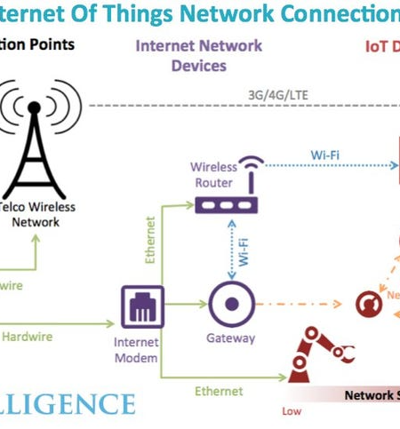
2. Lợi ích Hệ thống
Thay thế camera truyền
thống
  Ở các không gian nhỏ.
Giảm chi phí
  Đầu tư, lắp đặt.
Cảnh báo tức thời
  Chủ động.
Trực quan hóa tình hình
  Qua live stream.
Phù hợp xu hướng IoT
  Thiết bị biên, xử lý cục
  bộ, giao tiếp mạng.

Slide 6
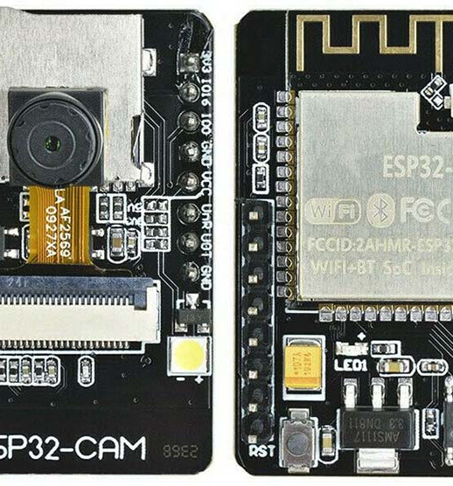
3. Lý do chọn đề tài
Ứng dụng cao
  Nhu cầu giám sát giá rẻ,
  tức thời.
Công nghệ phù hợp
  Khai thác thế mạnh
  ESP32-CAM (Camera, Wi-
  Fi, giá rẻ).
Rút ngắn thời gian phát
triển
  Tận dụng Telegram API.
Cân bằng kỹ thuật
  Phù hợp đồ án môn học
  (phần cứng, phần mềm,
  tích hợp).
Học hỏi
  Rèn luyện kỹ năng nhúng,
  mạng, xử lý sự kiện.

Slide 7
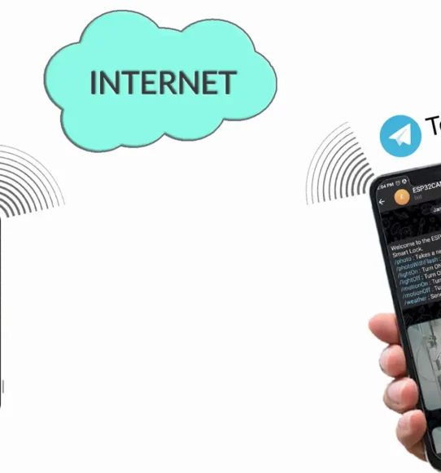
4. Tính cấp thiết
Camera truyền thống
  Chi phí cao, phụ thuộc hạ tầng, thiếu cảnh báo tức
  thời.
Nhu cầu thực tế
  Giải pháp linh hoạt cho không gian nhỏ, cảnh báo khi
  có sự kiện.
ESP32-CAM
  Nền tảng IoT giá rẻ, tích hợp Camera và Wi-Fi.
Tích hợp PIR & Telegram
  Tối ưu hiệu suất, phản ứng nhanh, giao diện quen
  thuộc.

Slide 8
II. Phần Nội dung

Slide 9

Chương 1: Giới thiệu Hệ thống
Smart Surveillance System
Giám sát an ninh IoT
Lợi ích
Chủ động, dựa trên sự kiện.
Camera sự kiện, chi phí thấp. Gửi
ảnh/thông báo tức thời. Live stream
trực quan.
Đề tài
Smart Surveillance System - Giám
sát thời gian thực, cảnh báo.
Thành phần cốt lõi
Ứng dụng
PIR -> ESP32-CAM (Chụp ảnh/Stream)
-> Telegram/Web.
Không gian nhỏ, an ninh cá nhân.

Slide 10


Chương 2: Phân tích Yêu cầu
Yêu cầu chức năng
Yêu cầu phi chức năng
Yêu cầu kỹ thuật
Phát hiện chuyển động (PIR).
Chụp ảnh & gửi Telegram.
Live stream video.
Nguồn pin độc lập. Cấu trúc
gọn nhẹ. Dễ lắp đặt, vận
hành.
Độ nhạy PIR, tốc độ gửi ảnh.
Độ ổn định nguồn cấp.

Slide 11
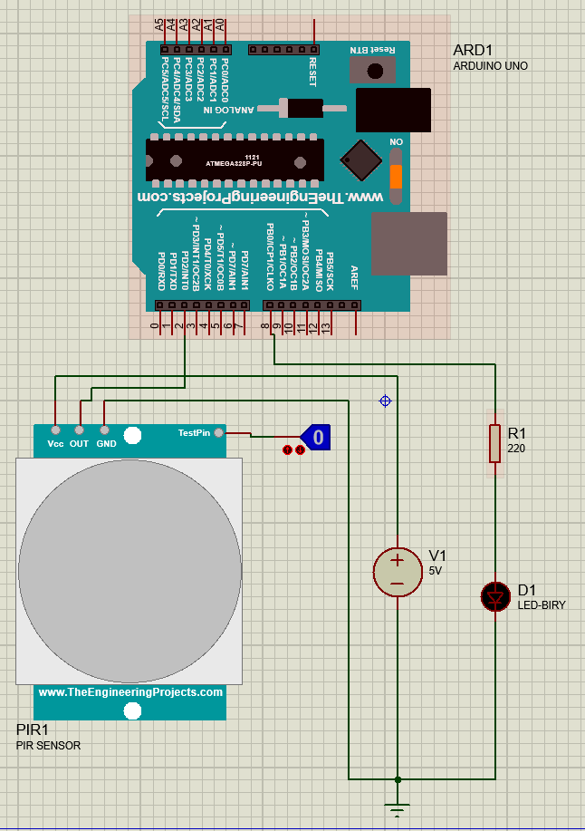
2.1. Sơ đồ Nguyên lý
ESP32-CAM là hạt nhân điều khiển trung tâm của toàn hệ thống
Tín hiệu từ PIR HC-SR501 được đưa vào chân GPIO để phát hiện chuyển động
Nguồn điện: 2 pin 18650 → LM2596 cung cấp điện áp ổn định
Giao tiếp chính:
  Telegram Bot – gửi cảnh báo và ảnh sự kiện
  Web Server – xem live stream video thời gian thực
Đặc điểm thiết kế:
  Tối giản linh kiện
  Tập trung 3 luồng xử lý: Phát hiện → Ghi nhận → Truyền thông
  Giảm tải cho vi điều khiển, chỉ hoạt động khi có sự kiện

Slide 12
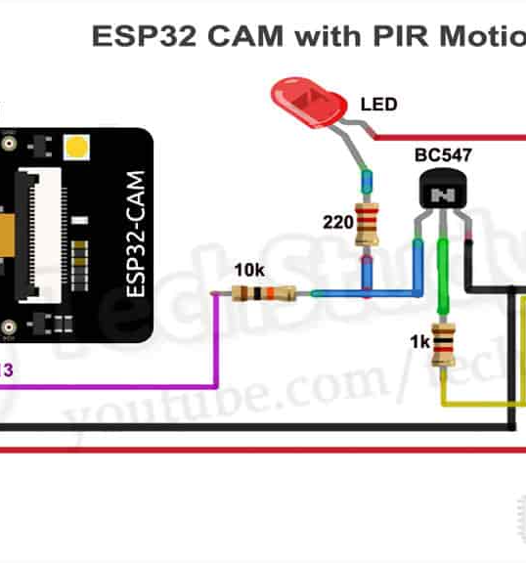
2.2. Nguyên tắc Hoạt động
Khởi động
  Kết nối Wi-Fi, khởi tạo
  camera, web server,
  nghe PIR.
Phát hiện chuyển động
  PIR gửi tín hiệu, ESP32-
  CAM khóa thời gian
  chống lặp.
Gửi cảnh báo
  Chụp ảnh JPEG, gửi qua
  Telegram Bot.
Live stream
  Cung cấp giao diện xem
  video trực tiếp qua
  trình duyệt.
Tối ưu
  Tách cảnh báo ảnh & live
  stream.

Slide 13

2.3. Giải pháp Lựa chọn
Bộ xử lý
ESP32-CAM: Tích hợp Camera, Wi-Fi,
giá thành rẻ.
Nguồn cấp
Pin 18650 + Bộ chuyển đổi LM2596:
Linh hoạt, ổn định, tiết kiệm năng
lượng.
Cảm biến
PIR HC-SR501: Đơn giản, tiêu thụ
năng lượng thấp, dễ dàng tích hợp.
Môi trường Phát triển
Cơ chế Cảnh báo
Arduino IDE: Phổ biến, cộng đồng hỗ
trợ lớn, dễ sử dụng.
Telegram Bot: API mở, hỗ trợ gửi
ảnh, triển khai nhanh chóng.

Slide 14
Chương 3: Kiến thức Liên quan
ESP32-CAM Module
  Giới thiệu vi điều khiển tích hợp camrera và Wi-Fi
PIR Motion Sensor (HC-
SR501)
  Cảm biến phát hiện chuyển động bằng hồng ngoại
Pin 18650 Li-ion & Battery
Holder
  Nguồn điện di động cho hệt thống
JST Connector
  Đầu nối điện 2 chân an toàn
DC-DC Buck Converter
(LM2596)
  Module hạ áp chuyển mạch hiệu suất cao
Arduino UNO (cho hiệu
chuẩn PIR)
  Dùng để hiệu chuẩn cảm biến PIR

Slide 15
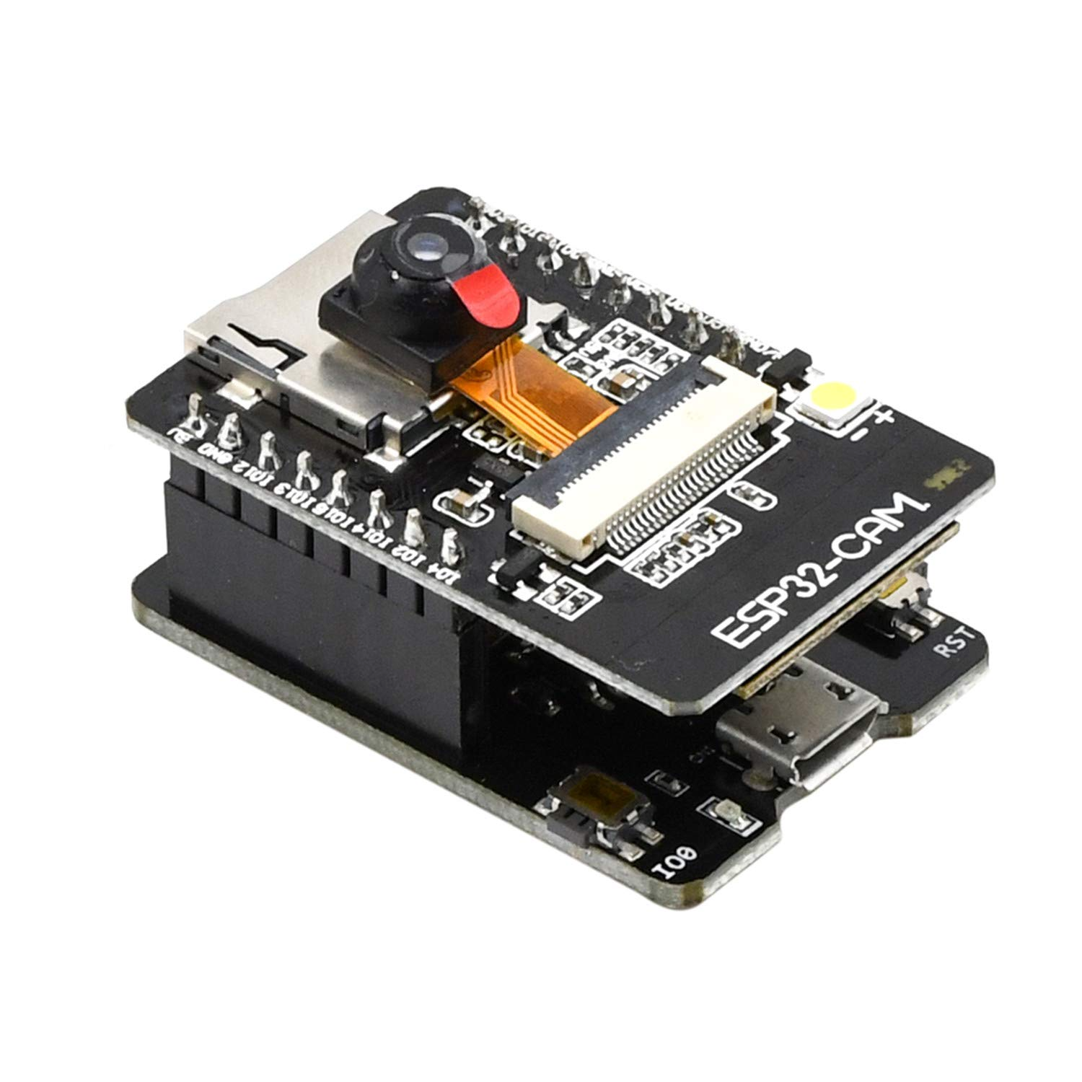
3.1. ESP32-CAM Module
Vi điều khiển tích hợp Wi-Fi & Bluetooth, công suất thấp
Vi điều khiển
Vi điều khiển giá rẻ, tiết kiệm năng lượng, tích hợp sẵn Wi-Fi và Bluetooth.
Bộ xử lý
Bộ xử lý 32-bit LX6 tốc độ 240 MHz.
Bộ nhớ
520KB SRAM và 448KB ROM.
Kết nối
Hỗ trợ Wi-Fi 802.11 b/g/n.
Vai trò trong hệ thống
Là trung tâm xử lý chính, điều khiển camera OV2640, xử lý tín hiệu từ cảm biến PIR và quản lý kết nối mạng (Telegram & Web Server).

Slide 16
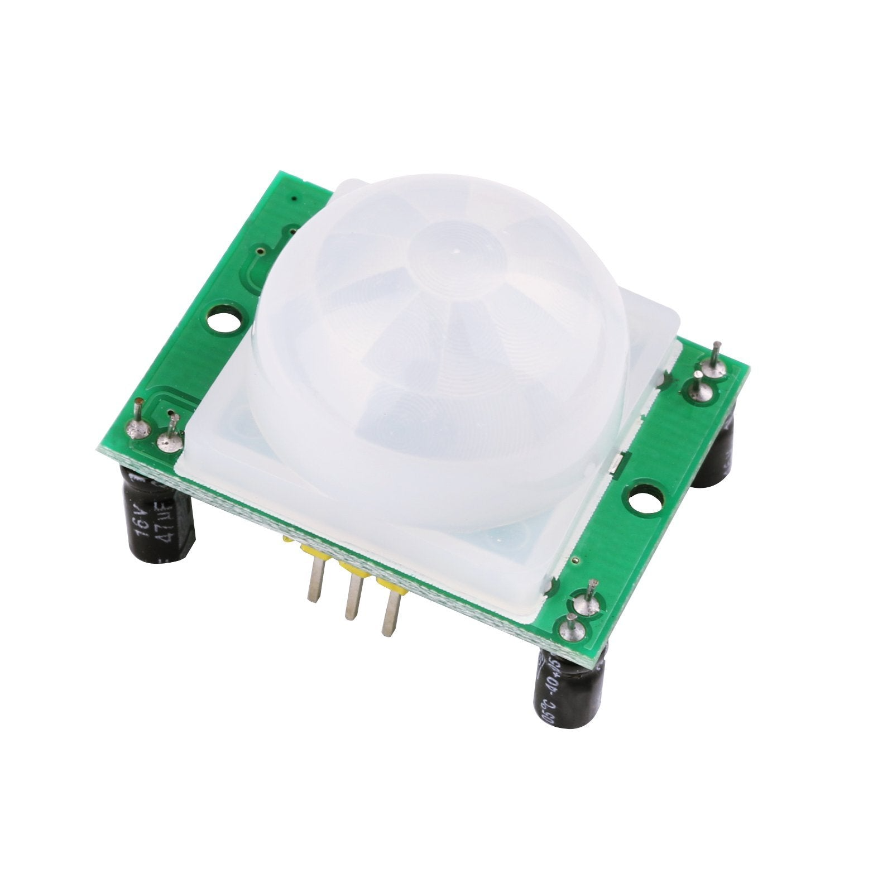
3.2. PIR Motion Sensor (HC-SR501)
Nguyên lý
  Phát hiện thay đổi bức
  xạ hồng ngoại.
Điện áp
  4.5V - 20V (thường 5V).
Đầu ra
  3.3V TTL.
Phạm vi
  3-7m, góc quét ~110°.
Điều chỉnh
  Độ nhạy, thời gian trễ.
Vai trò
  Kích hoạt hệ thống khi
  có chuyển động.

Slide 17
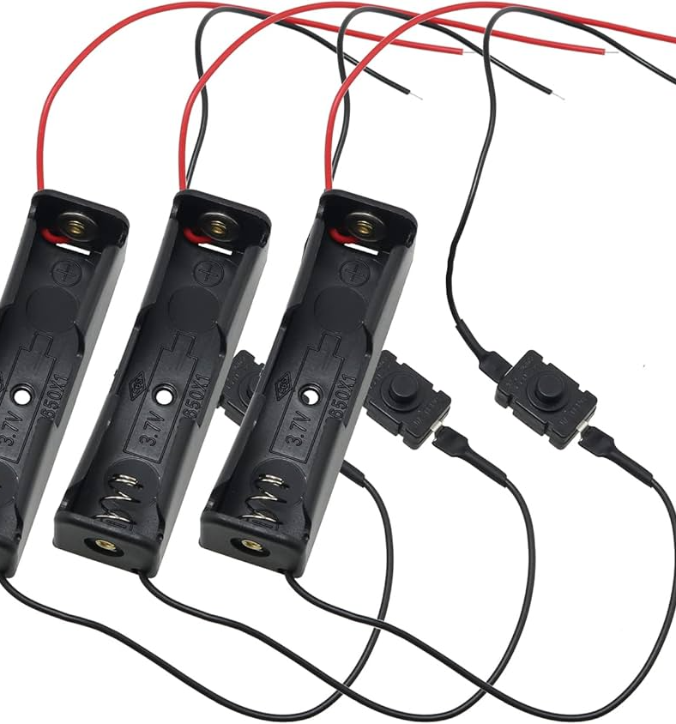
3.3. Pin 18650 Li-ion & Battery Holder
Pin sạc Lithium-ion
  Dung lượng cao (2000-3500mAh).
Điện áp danh nghĩa
  3.7V.
Battery Holder (2 cell nối tiếp)
  Cung cấp điện áp ~7.4V.
Vai trò
  Nguồn điện độc lập cho hệ thống, tăng tính di động.

Slide 18
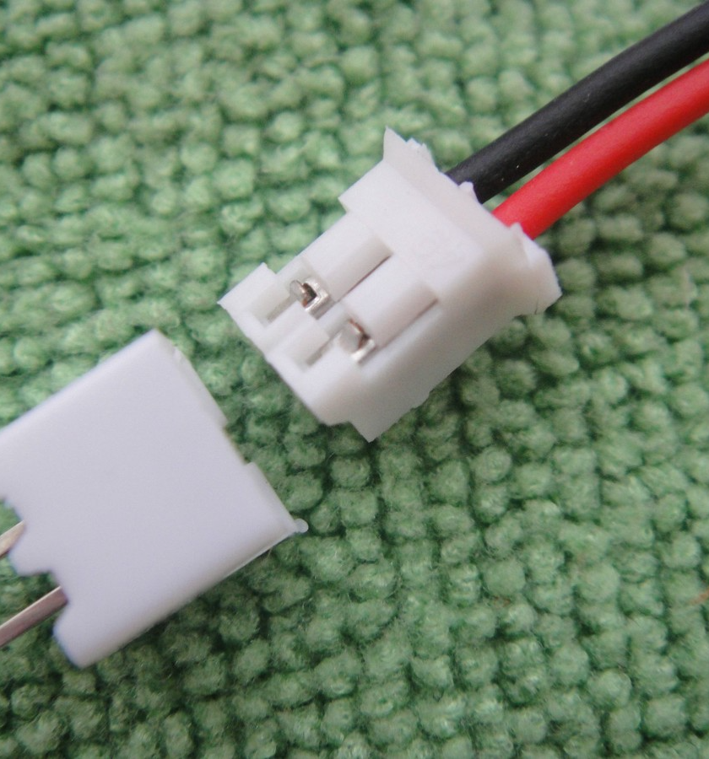
3.4. JST Connector
Đầu nối điện 2-pin phổ biến
Khoảng cách chân: 2.0mm hoặc 2.54mm
Có khóa cơ học, an toàn, dễ tháo lắp
Vai trò: Kết nối nguồn pin 18650 với module hạ áp
LM2596

Slide 19
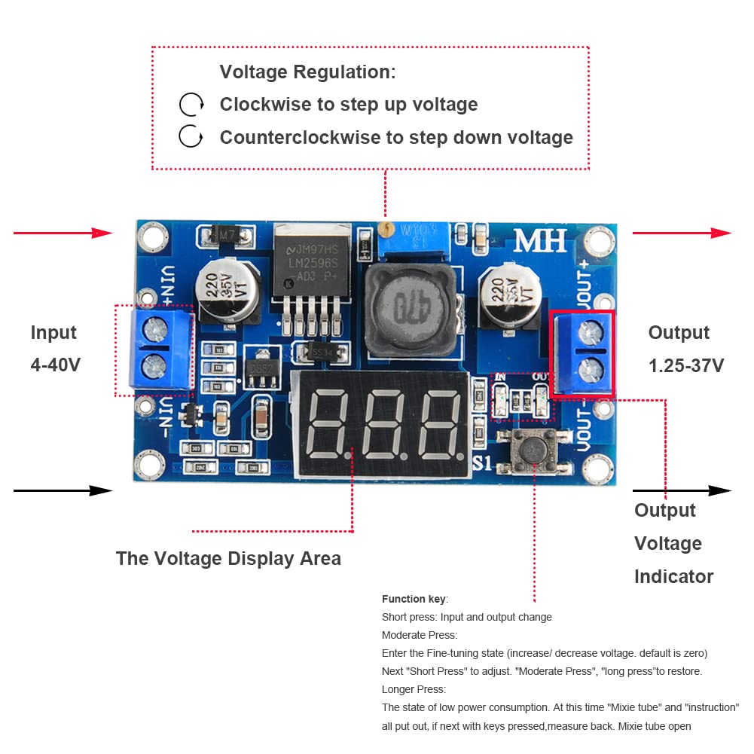
3.5. DC-DC Buck Converter (LM2596)
Module hạ áp chuyển mạch hiệu suất cao
Điện áp đầu vào
  4V - 40V
Điện áp đầu ra
  1.25V - 37V
Dòng điện tối đa
  3A
Vai trò
  Ổn định nguồn điện từ pin 18650 xuống mức 5V để cung cấp cho ESP32-CAM và các linh kiện khác

Slide 20
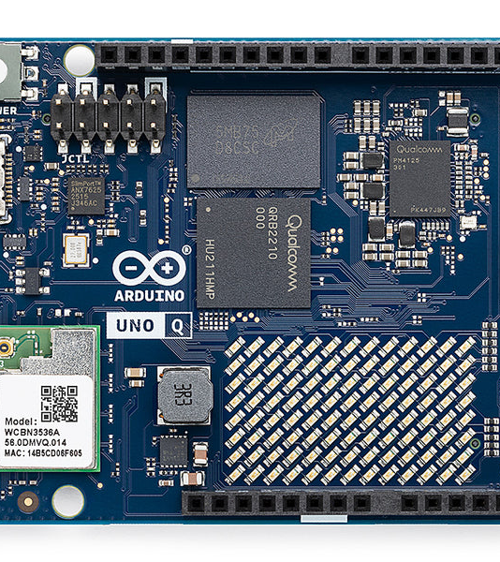
3.6. Arduino UNO
(Hiệu chuẩn PIR)
Bo mạch vi điều khiển phổ biến
(ATmega328P).
Hỗ trợ nạp code, giao tiếp Serial Monitor.
Vai trò: Hỗ trợ hiệu chuẩn và kiểm tra cảm
biến PIR trước khi tích hợp vào ESP32-CAM.

Slide 21
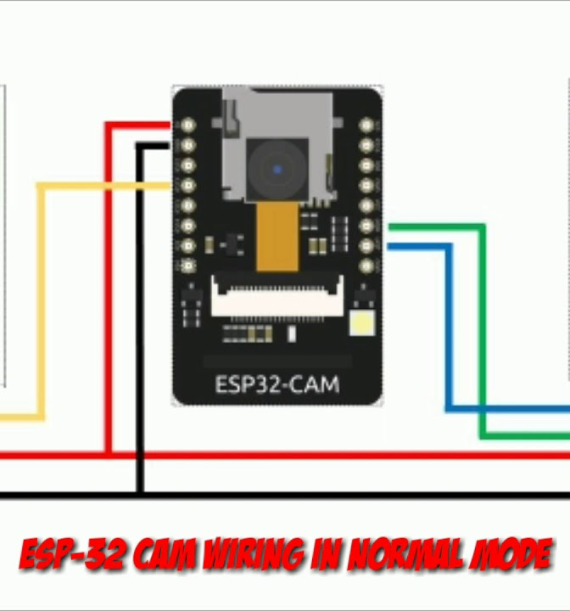
Chương 4: Ứng dụng Hệ thống
Mô tả Hệ thống
  Hệ thống giám sát gọn nhẹ, độc lập. Giao diện: Telegram
  (cảnh báo), Web Browser (live stream).
Kịch bản Sử dụng
  Đặt tại cửa ra vào, phòng làm việc, kho hàng... Phát
  hiện -> Chụp ảnh -> Gửi Telegram -> Live stream.
Tính ứng dụng
  An ninh nhà ở nhỏ, văn phòng. Thí nghiệm, tủ thiết bị.
  Tương tác thực tế, đơn giản.

Slide 22
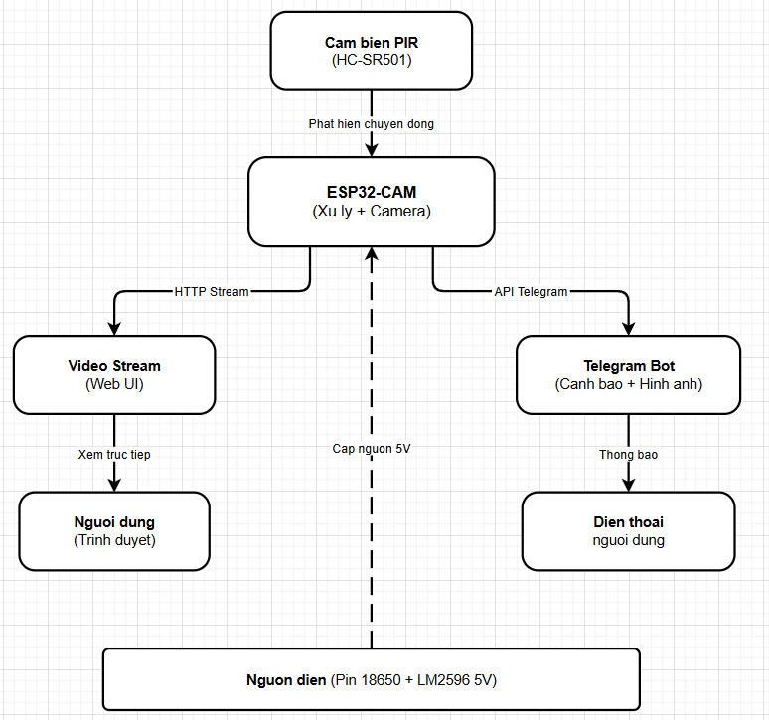
4.2. Sơ đồ Khối Ứng dụng
Sơ đồ khối gồm 3 tầng chính:
Tầng cảm nhận: PIR HC-SR501 – Phát hiện chuyển động
Tầng xử lý: ESP32-CAM – Điều khiển camera và xử lý sự kiện
Tầng giao tiếp: Telegram Bot & Web Server – Gửi cảnh báo và live stream
Nguồn điện: Pin 18650 + LM2596 cung cấp 5V ổn định.
Nguyên lý hoạt động (5 bước chính):
Khởi động và kết nối Wi-Fi
Cấu hình camera & web server
Phát hiện chuyển động → chụp ảnh & gửi Telegram
Người dùng xem live stream qua trình duyệt
Chế độ chống lặp → quay về trạng thái chờ
Ưu điểm: Phản ứng nhanh, tránh thông báo trùng lặp.

Slide 23
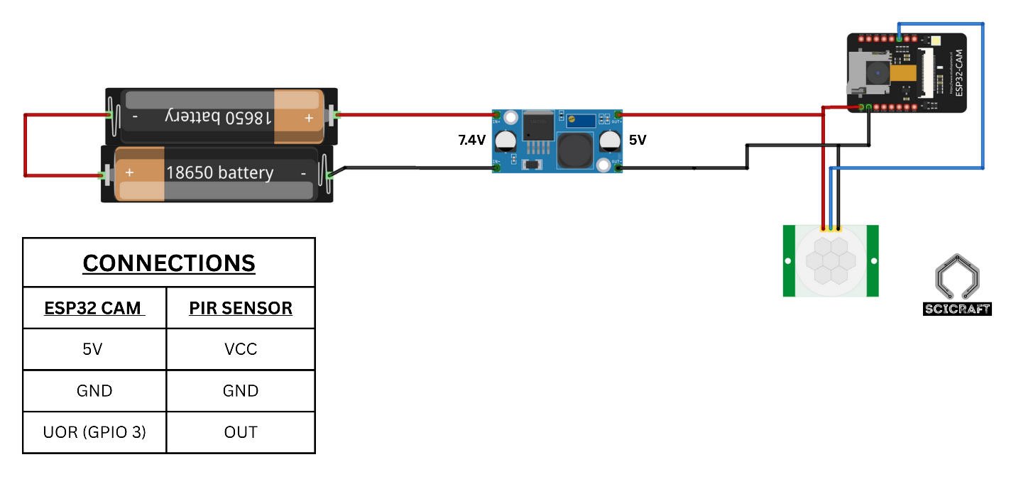
4.3. Sơ Đồ Mạch Kết Nối & Xây Dựng
Sơ đồ kết nối tập trung vào 3 nhóm chân chính:
Nhóm nguồn: Pin 2x18650 → LM2596 → cấp 5V ổn định cho ESP32-CAM
Nhóm nạp chương trình: FTDI/USB-TTL nối U0R, U0T, 5V, GND (Khi nạp: kéo GPIO0 xuống GND → nạp code → nhả GPIO0 và reset)
Nhóm tín hiệu cảm biến: PIR HC-SR501 nối chân OUT vào GPIO của ESP32-CAM
Cách thực hiện chính:
Cấp nguồn phù hợp cho PIR
Nối tín hiệu OUT của PIR vào GPIO
Sử dụng LM2596 để hạ áp từ pin 18650 xuống 5V ổn định

Slide 24
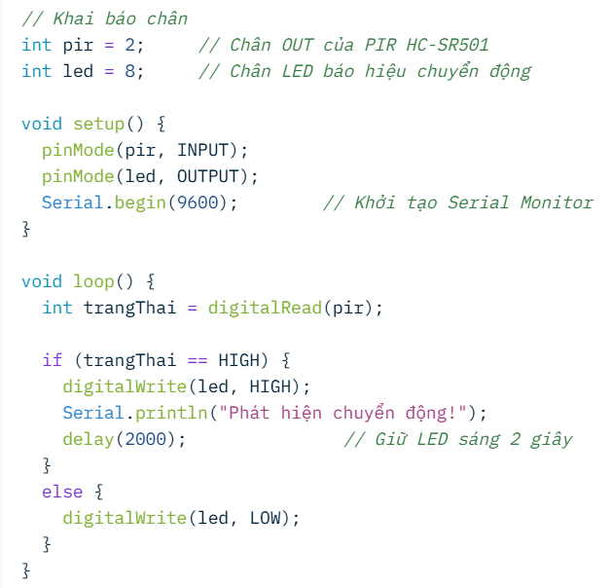
Mã nguồn Hiệu chuẩn
PIR (Arduino UNO)
Chân pir = 2 nhận tín hiệu HIGH khi PIR phát hiện chuyển động
Khi có chuyển động:
  Bật LED sáng
  In thông báo “Phát hiện chuyển động!” ra Serial Monitor
Hàm delay(2000) giữ LED sáng 2 giây để dễ quan sát và điều chỉnh biến trở
Chương trình rất đơn giản, tiêu thụ ít tài nguyên
Giúp hiệu chỉnh chính xác trước khi đưa vào hệ thống ESP32-CAM

Slide 25
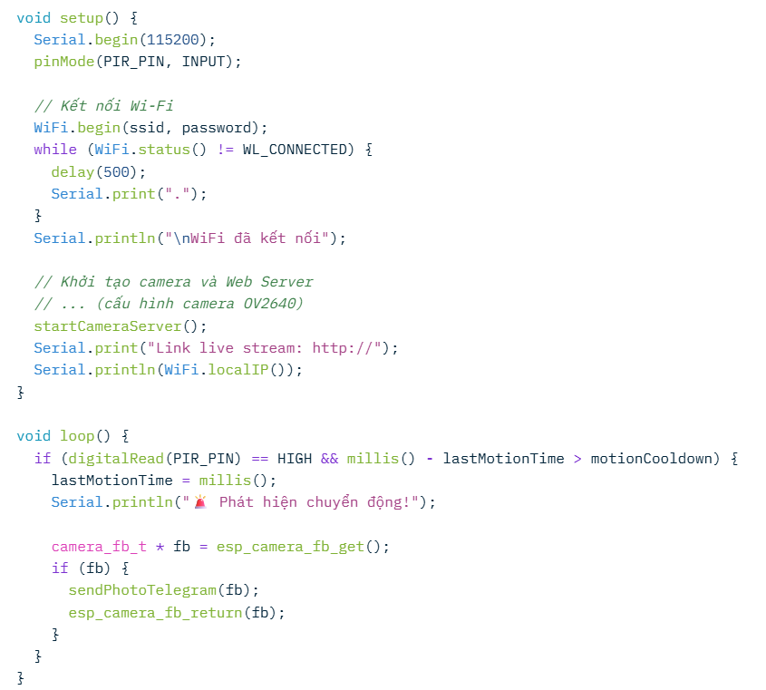
Hệ thống khởi động → kết nối Wi-Fi → sẵn sàng camera & web server
Khi PIR phát hiện chuyển động → chụp ảnh → gửi Telegram
Người dùng có thể xem live stream qua địa chỉ IP

Slide 26
4.4. Phân Tích Khó Khăn & Khắc Phục
Nguồn cấp không ổn định
  Sụt áp khi camera & Wi-Fi hoạt động. Dùng
  LM2596, dây ngắn, đo đạc kỹ.
Báo động giả PIR
  Nhiễu nhiệt, luồng khí. Hiệu chuẩn kỹ
  (Arduino), chọn vị trí, chống lặp code.
Cấu hình Telegram API/HTTPS
  Lỗi gửi ảnh. Kiểm tra từng bước, theo dõi
  log serial.
Cân bằng chất lượng ảnh & tốc độ
  Độ phân giải, nén JPEG. Thử nghiệm, chọn
  cấu hình tối ưu.
Hoàn thiện cơ khí
  Lắp đặt chắc chắn, góc quay tối ưu. Dùng
  spacer, vít, băng keo hai mặt.

Slide 27
III. Kết luận

Slide 28




Đã xây dựng
Đáp ứng mục tiêu
Ưu điểm
Hạn chế
Hệ thống giám sát
ESP32-CAM (PIR,
Telegram, Live
Stream).
Giá rẻ, gọn nhẹ, dễ
nhân rộng, bám sát nội
dung học phần.
Phần cứng phổ biến,
Telegram trực quan,
kích hoạt theo sự
kiện, nguồn pin linh
hoạt.
Phụ thuộc Wi-Fi, phạm
vi PIR, độ phân
giải/tốc độ stream,
chưa lưu trữ cloud.

Slide 29



Hướng phát triển Tương lai
Lưu trữ ảnh/video lên Cloud
Điều khiển từ xa qua lệnh Telegram
Tích hợp cảm biến khác
Sử dụng các dịch vụ như Google
Drive, AWS để lưu trữ dữ liệu.
Cho phép bật flash, chụp ảnh theo
yêu cầu thông qua tin nhắn
Telegram.
Kết nối thêm các cảm biến như cửa
từ, báo cháy để tăng cường chức
năng.
Sử dụng pin kèm mạch sạc và bảo
vệ
Mở rộng nhận dạng đối
tượng/người
Cải thiện giao diện live stream
Tối ưu hóa và nâng cao trải nghiệm
người dùng cho tính năng phát
trực tiếp.
Tối ưu hóa nguồn điện với pin,
mạch sạc và bảo vệ.
Nâng cao khả năng nhận diện các
đối tượng và con người.

Slide 30
Cảm ơn thầy đã lắng nghe

